Slide 1
Bài 45
LUYỆN TẬP CHUNG
Tiết 4: Luyện tập
(trang 30)

Slide 2



Yêu cầu cần đạt
1
Củng cố mối quan hệ giữa phép nhân và phép chia.
2
Thực hiện được phép nhân, phép chia.
3
Giải được bài toán đơn (một bước tính) có nội dung thực tế liên quan đến phép nhân.

Slide 3

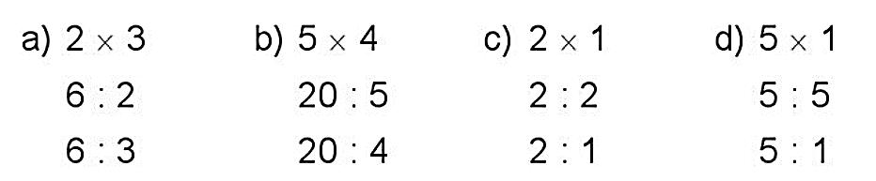
1
Tính nhẩm.
= 6
= 20
= 2
= 5
= 3
= 4
= 1
= 1
= 2
= 5
= 2
= 5
Từ 1 phép nhân viết được thành 2 phép chia tương ứng

Slide 4
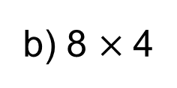
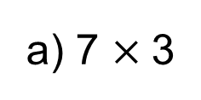
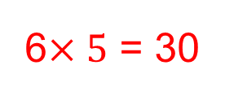
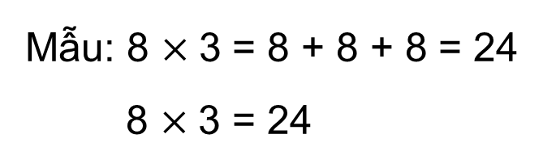
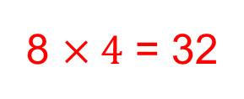
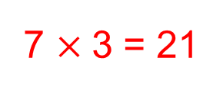
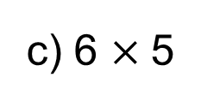
2
Viết tích thành tổng rồi tính (theo mẫu).
Mẫu: 8 $×$3 = 8 + 8 + 8 = 24
8 $×$3 = 24
a) 7 $×$3
= 7 + 7 + 7
= 21
7 $×$3 = 21
c) 6 $×$5
= 6 + 6 + 6 + 6 + 6
b) 8 $×$4
= 8 + 8 + 8 + 8
= 32
= 30
8 $×4$ = 32
6$×5$ = 30
Dựa vào phép nhân ta có thể viết được tích thành tổng tương ứng

Slide 5
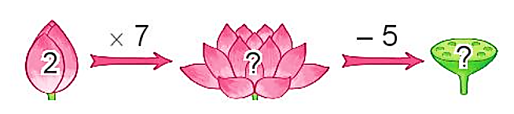
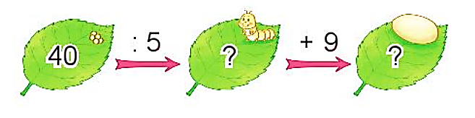
3
Số
?
a)
14
9
8
17
b)
Thực hiện phép tính theo thứ tự từ trái sang phải

Slide 6
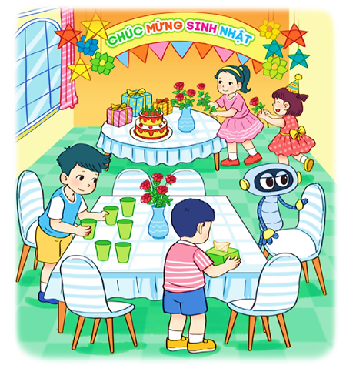
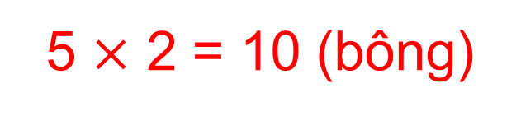
4
Khi chuẩn bị cho buổi sinh nhật, mỗi lọ hoa Mai cắm 5 bông hoa. Hỏi 2 lọ hoa như vậy Mai cắm tất cả bao nhiêu bông hoa?
Bài giải
Hai lọ hoa như vậy Mai cắm tất cả số bông hoa là:
5 $×$ 2 = 10 (bông)
Đáp số: 10 bông hoa
Viết phép tính và đơn vị đúng với bài toán

Slide 7
Yêu cầu cần đạt
1
Củng cố mối quan hệ giữa phép nhân và phép chia.
2
Thực hiện được phép nhân, phép chia.
3
Giải được bài toán đơn (một bước tính) có nội dung thực tế liên quan đến phép nhân.

Slide 8
ĐỊNH HƯỚNG HỌC TẬP
- Ôn tập các phép tính liên quan đến bảng nhân, bảng chia đã học.
Chuẩn bị bài sau: Bài 45: Luyện tập chung
(Tiết 5).

Slide 9




Cuộc Đua
Kỳ Thú
2

Slide 10
Luật chơi:
Chia lớp thành 4 đội: sư tử, chó, khỉ, sóc cùng nhau trả lời các câu hỏi, đội nào về đích trước sẽ là đội chiến thắng

Slide 11

















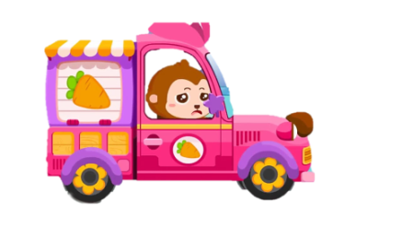
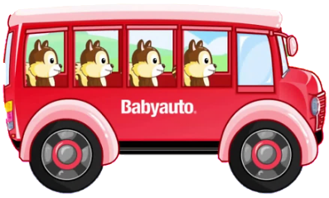
CHÚC MỪNG
CHÚC MỪNG
CHÚC MỪNG
CHÚC MỪNG
Tiếp tục bài mới

Slide 12
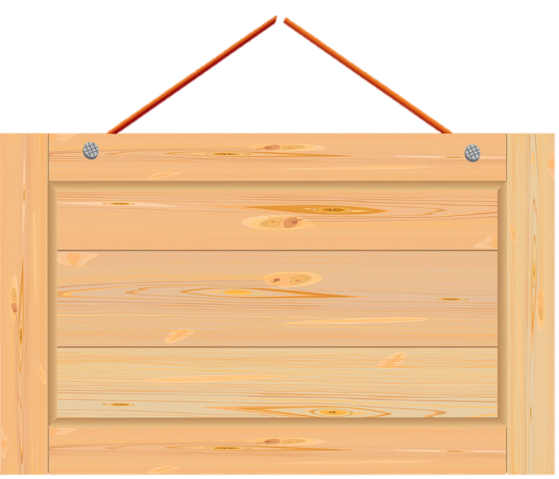


Đáp án: 6
2 x 3 = ?

Slide 13
Đáp án: 3
6 : 2 = ?

Slide 14
Đáp án: 2
6 : 3 = ?

Slide 15
Đáp án: 20
5 x 4 = ?

Slide 16
Đáp án: 4
20 : 5 = ?

Slide 17
Đáp án: 5
20 : 4 = ?

Slide 18
Đáp án: 2
2 x 1 = ?

Slide 19
Đáp án: 1
2 : 2 = ?

Slide 20
Đáp án: 2
2 : 1 = ?

Slide 21
Đáp án: 5
5 x 1 = ?

Slide 22
Đáp án: 1
5 : 5 = ?

Slide 23
Đáp án:5
5 : 1 = ?

Slide 24

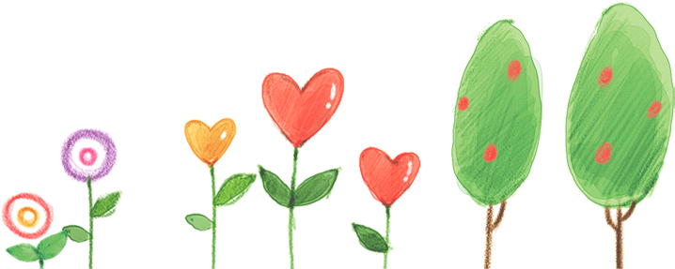
Tạm biệt và hẹn gặp lại
các con vào những tiết học sau!

